Slide 1

بسم الله الرحمن الرحيم
{رب اشرح لي صدري * ويسر لي أمري * واحلل عقدة من لساني * يفقهوا قولي}
صدق الله العظيم

Slide 2
سكشن عملي (1) مادة
علاج وصيانة المباني الحجرية الأثرية
الفرقة الثانية – ترميم الآثار

Slide 3
من خلال الصور التالية التي توضح بعض مظاهر التلف المختلفة التي تظهر الأحجار الأثرية المكونة للمباني الحجرية الأثرية
والتي تؤثر في النهاية علي المبني الأثري وبنيته وتسبب انهيار أجزاء منه وتدميره

Slide 4
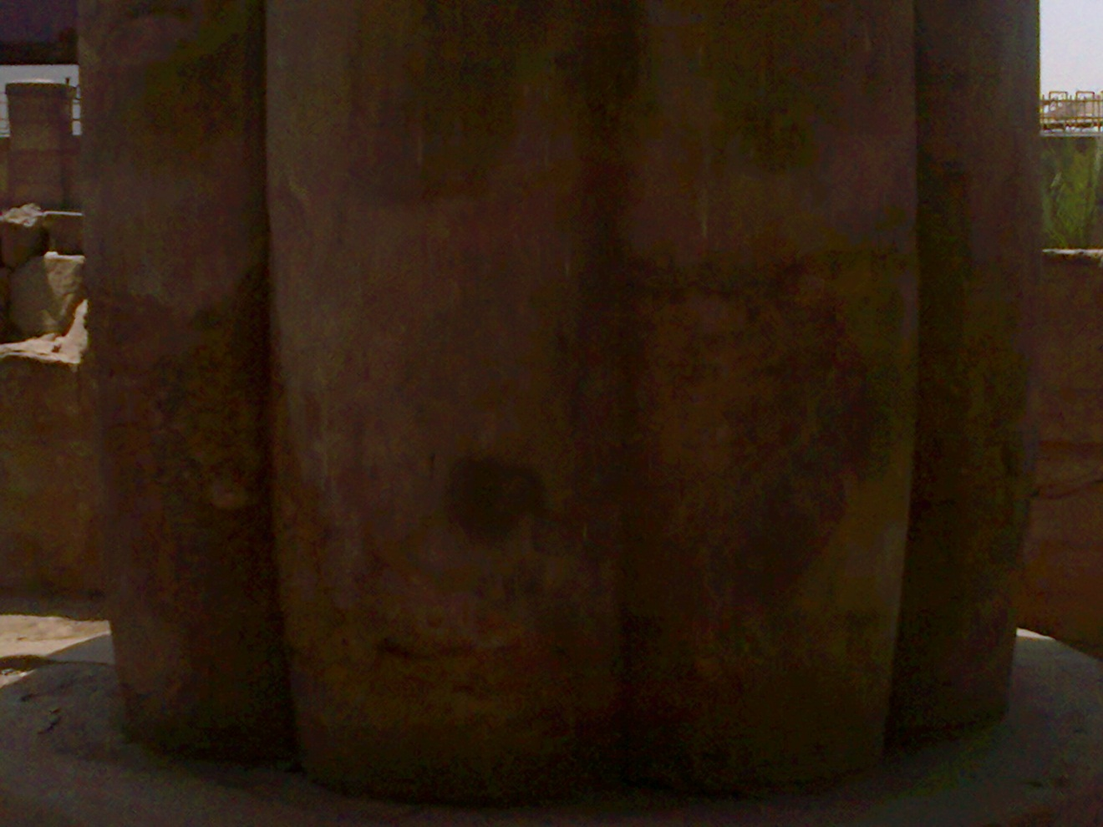
صورة (1)

Slide 5
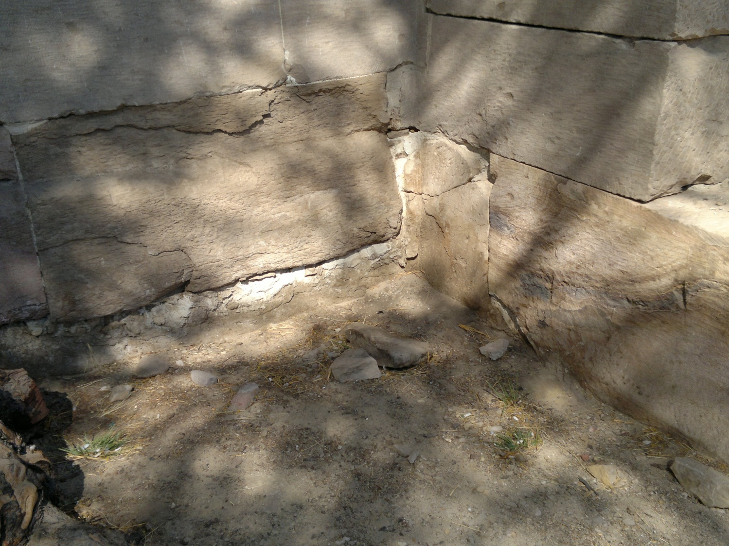
صورة (2)

Slide 6
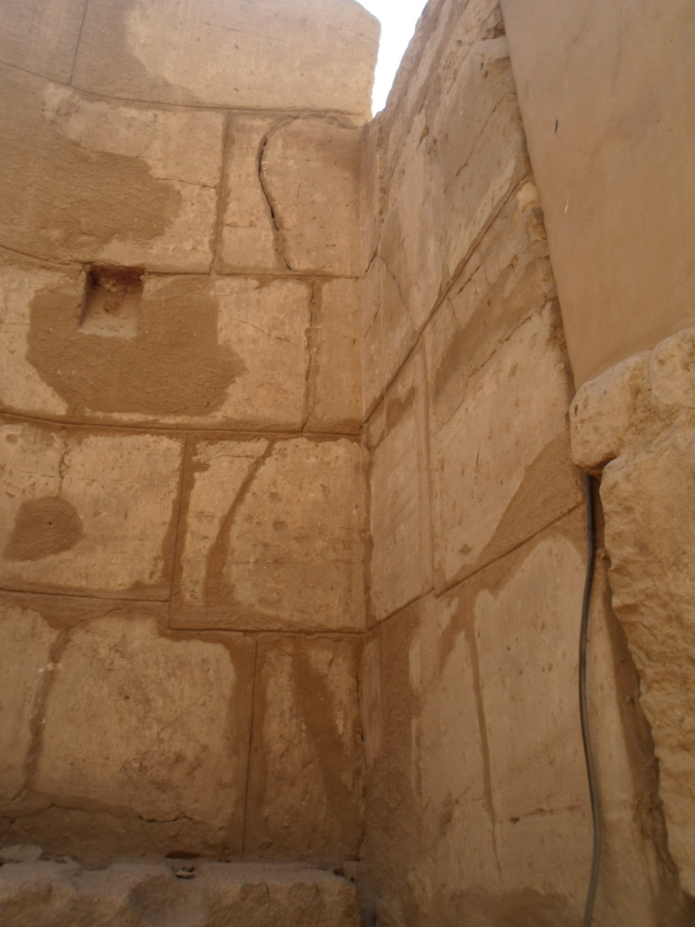
صورة (3)

Slide 7
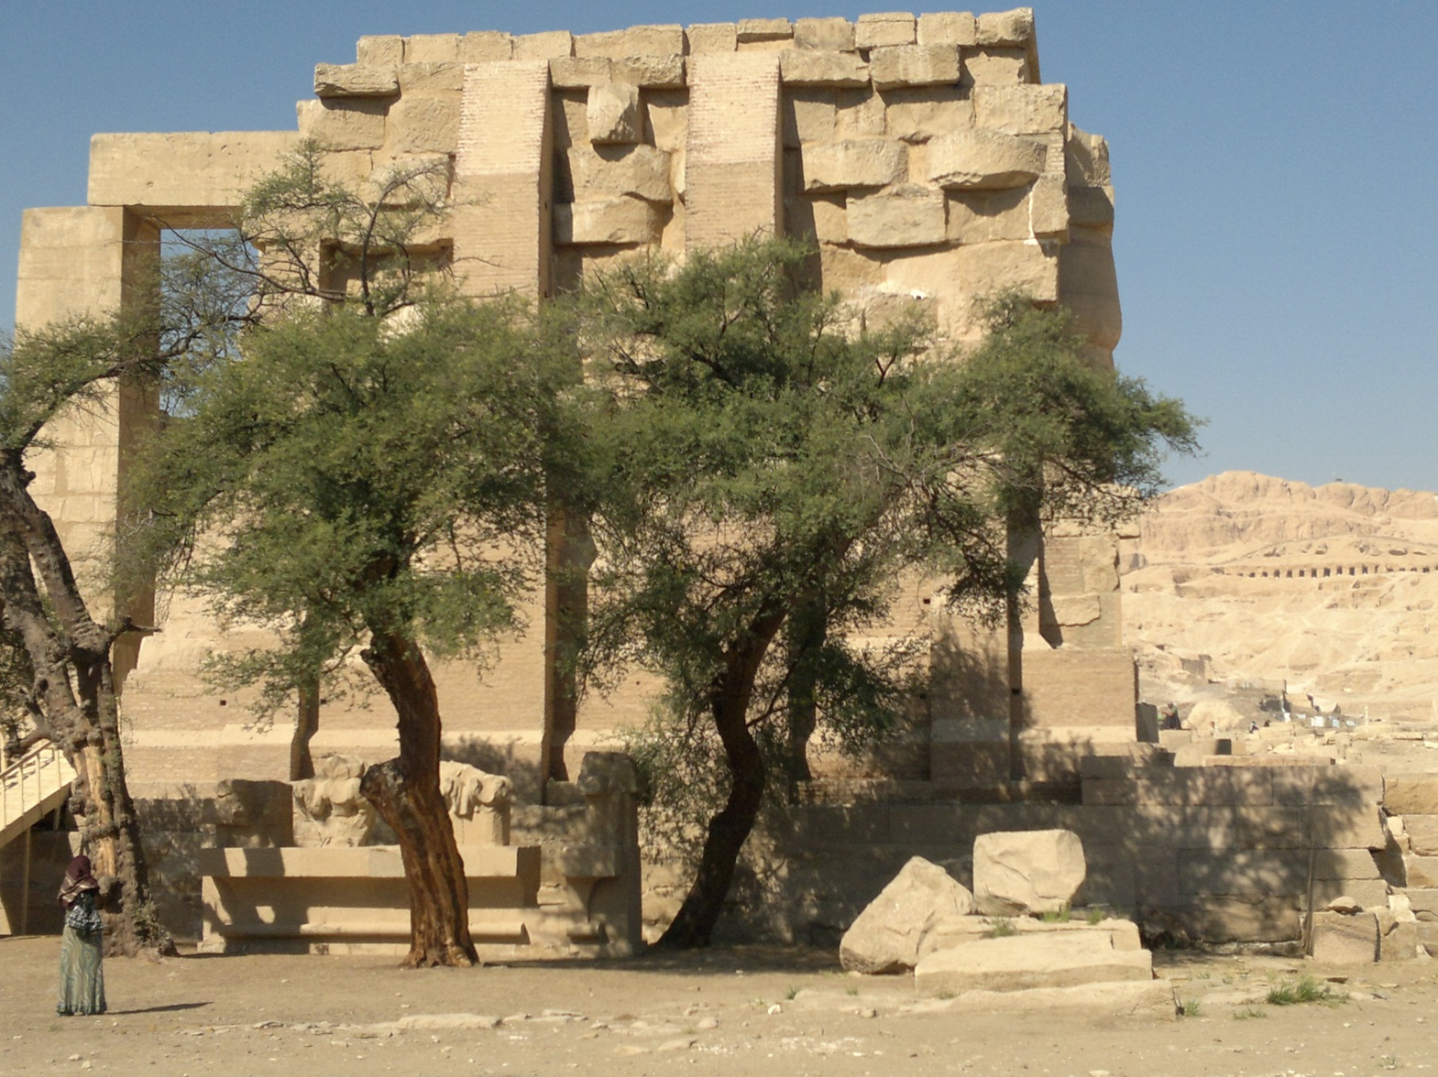
صورة (4)

Slide 8
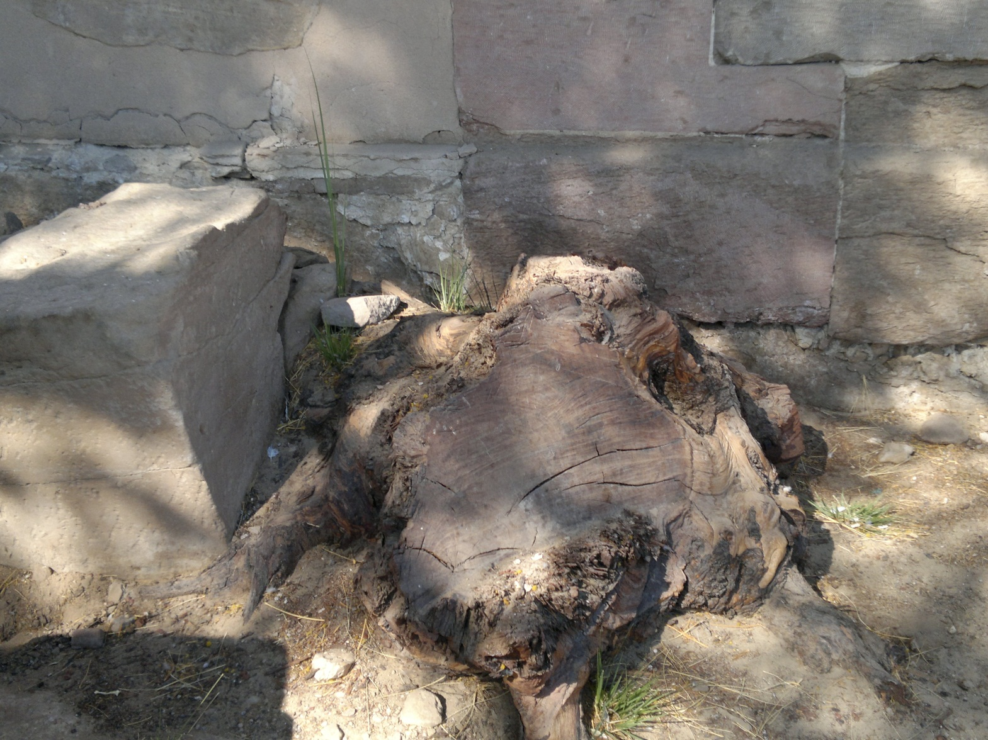
صورة (5)

Slide 9
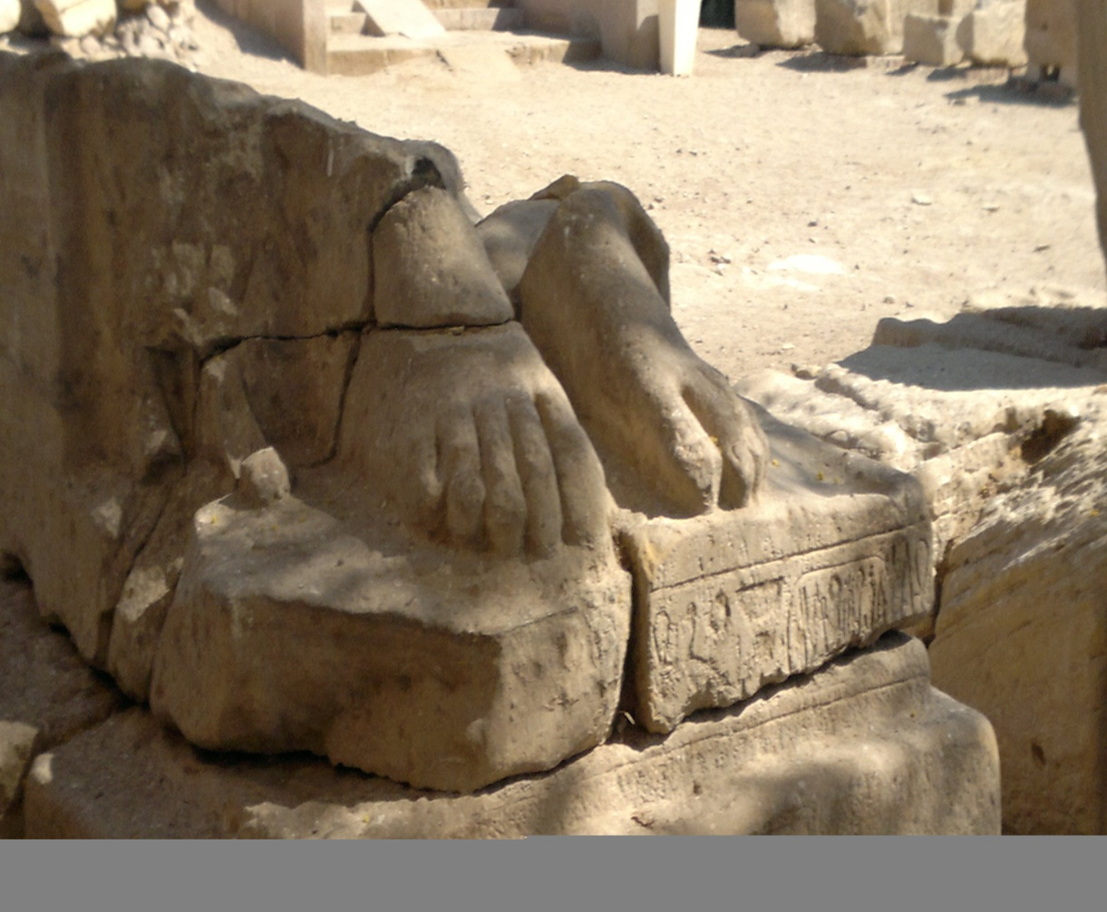
صورة (6)

Slide 10
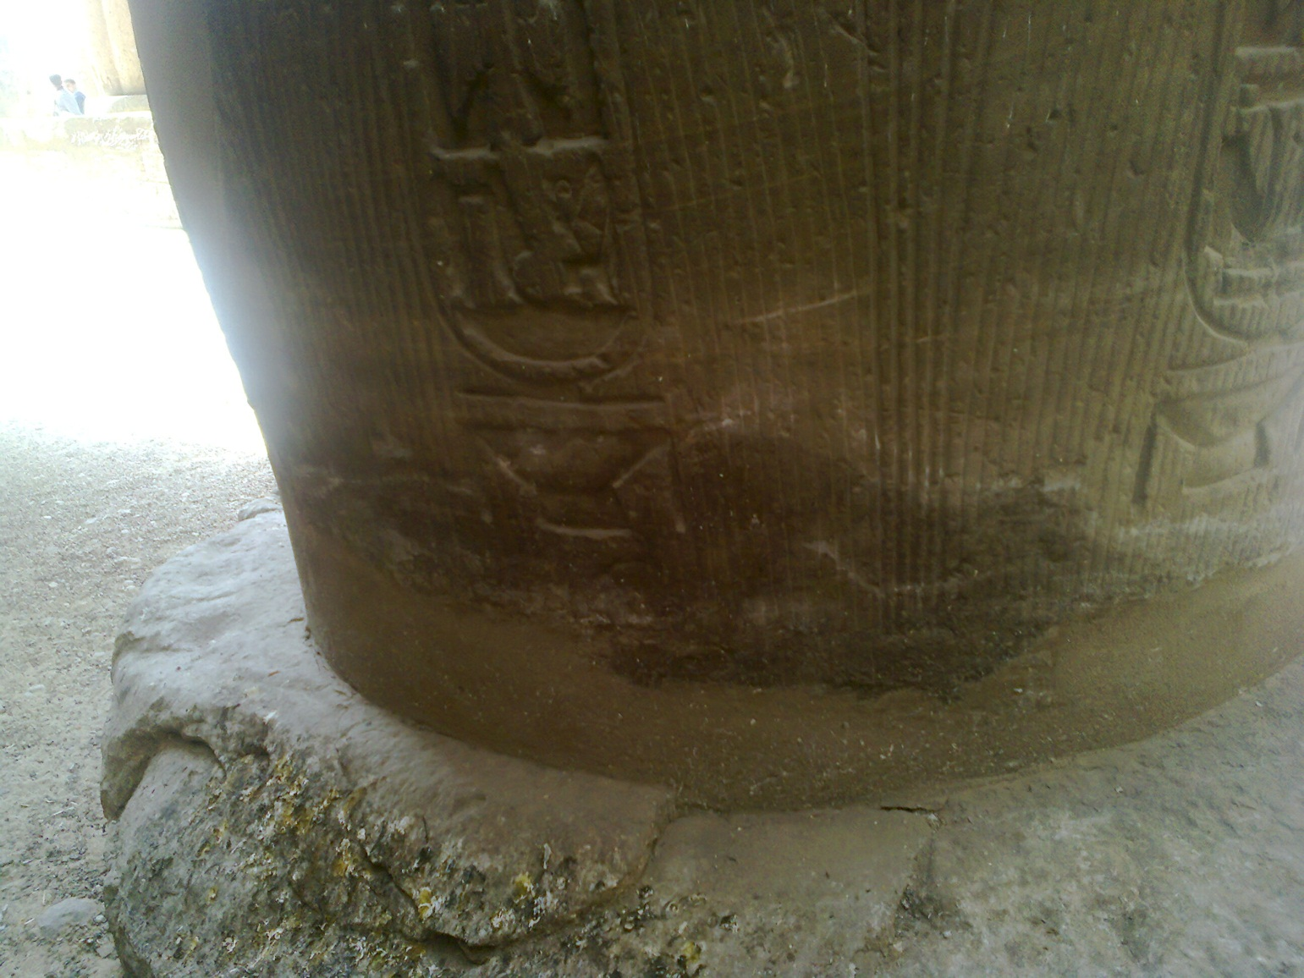
صورة (7)

Slide 11
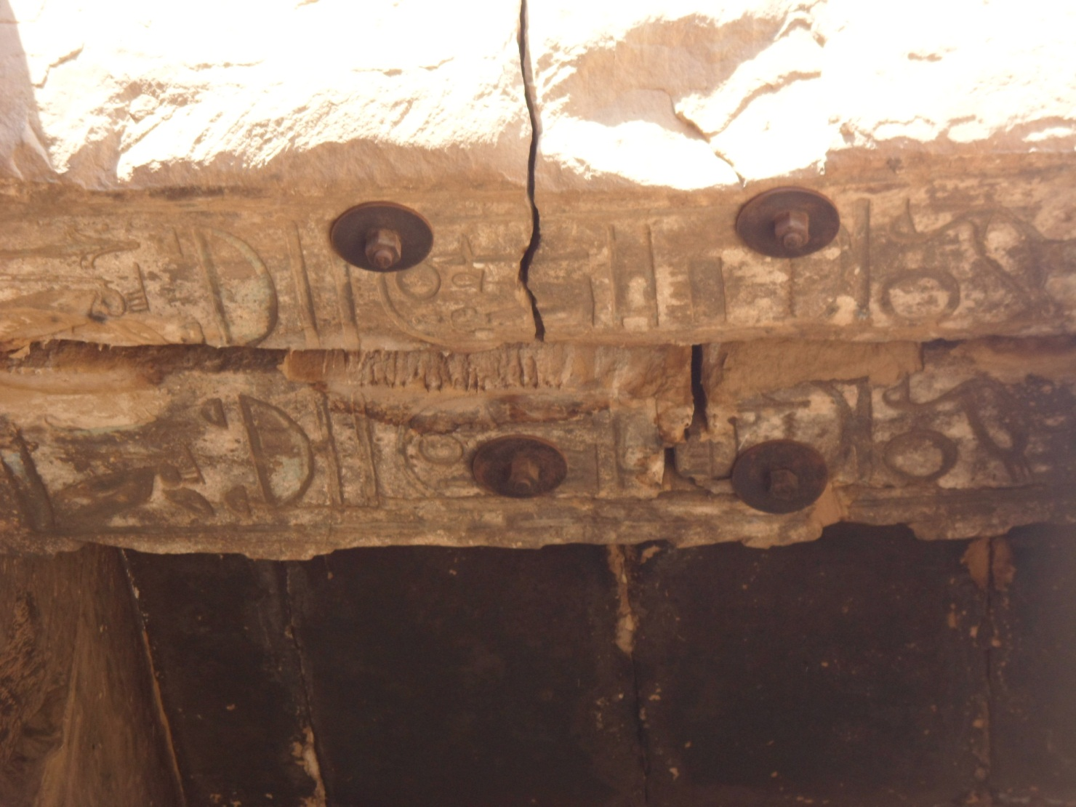
صورة (8)

